Slide 1
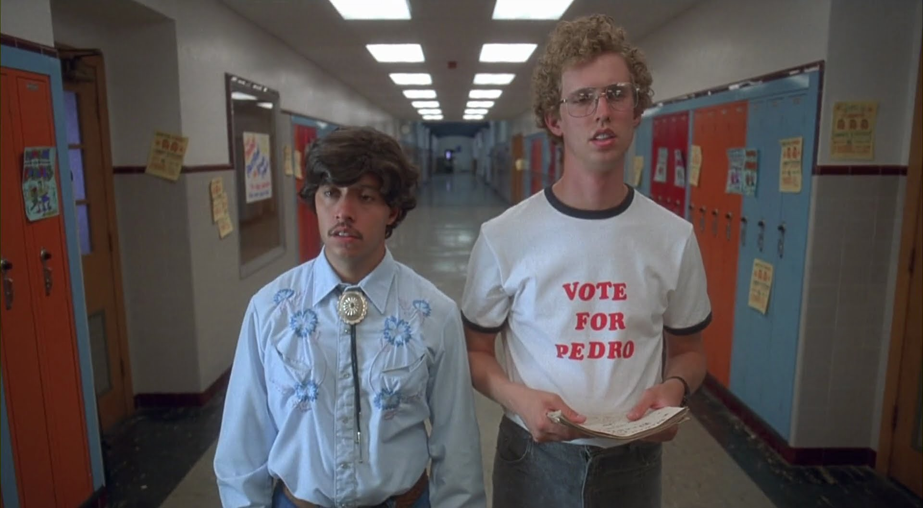
Warmup – Hola Pedro Your friend’s Spanish-speaking cousin is in town and he’s just introduced you. Now what? Translate the following phrases and questions. How would you say…?
Pedro says…
Si, igualmente
Bien. Estoy muy feliz para estar aqui con mi primo.
Soy de Lima, Peru.
Quince. Cumplo dieciseis en noviembre.
Solo hay una hora de diferencia.
Tu español es muy bueno. Sigue practicando. Chao.
Hi, pleased to meet you.
How’s it going?
Where are you from?
How old are you?
In Peru, what time is it?
See ya later.

Slide 2
BIENVENIDOS A NUESTRA CLASE ESPANOL 1
HOY ES MARTES, EL CUATRO DE SEPTIEMBRE

Slide 3
AGENDA
Time | Activity
5 Minutes | Do now
10 Minutes | Repaso
5 Minutes | Los Meses
5 Minutes | CFU
5 Minutes | Los días de la semana
5 Minutes | CFU
5 Minutes | Escribir la fecha …
10 Minutes | CFU
5 Minutes | DOL

Slide 4
Objetivo y DOL
OBJ: LLWBAT use months of the year and days of the week and numbers to write about the date and time in Spanish.
DOL: Given knowledge on the time and date, 100% of LLW write the day and time of 3 events they have this week with 90% accuracy.

Slide 5
Quiz score AVERAGES
P2- 62%
P3- 71%
P4 -75%
P5 – 72%
P6- 65%
Approx. 5 tricky questions, so I curved it by 5 pts. Brought all the averages up 10%. De nada.

Slide 6
Como se dice?
Some papers
Son las siete para las once
Son las cuatro y cuarto

Slide 7
Saquen sus paquetes de Unit 1

Slide 8
Hablar
2 minutes of Spanish using warmup questions

Slide 11
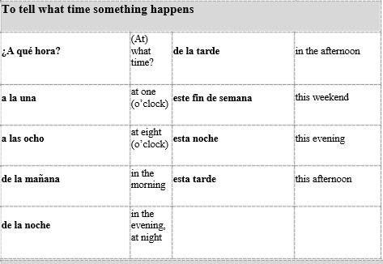

Slide 12
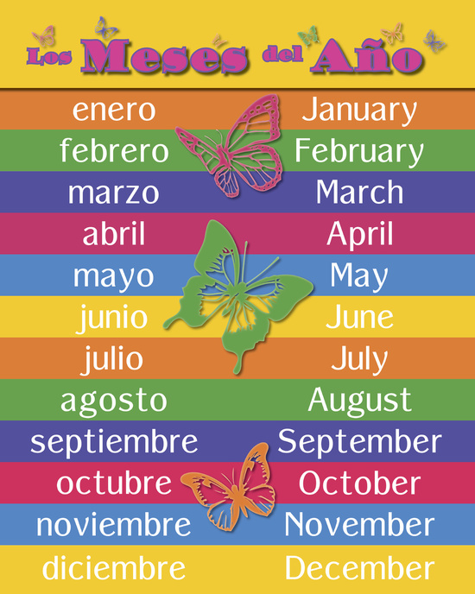
Los meses: Which are cognates?
The months of the Year
How many are cognates?
Mes(es)- month(s)
Año- year

Slide 13
Saquen sus pizarras

Slide 14
ESCRIBE EL MES

Slide 15
ESCRIBE EL MES

Slide 16
ESCRIBE EL MES

Slide 17
ESCRIBE EL MES

Slide 18
ESCRIBE EL MES

Slide 19
ESCRIBE EL MES

Slide 20
ESCRIBE EL MES

Slide 21
ESCRIBE EL MES

Slide 22
ESCRIBE EL MES

Slide 23
Repaso: Write the date that the following holidays fall on.
p. 15, Actividad 9
El día de San Patricio = Saint Patrick’s Day (3/17)
Januká = Hannukah (12/12)
La Navidad= Christmas (12/25)
El Día de la Independencia de los Estados Unidos= U.S. (7/4)
El Año Nuevo = New Year’s (1/1)
Hoy = Today
Notes:
Add commands lesson here?

Slide 24
Matching
Work in pairs. Mix the cards and flip them over with the blank side up. Take turns flipping two cards at a time. Match the English and Spanish translations and pick them up. The person with the most matched pairs wins.

Slide 25
¿Cuál es la fecha? (de hoy = today)?
(Hoy) es el _____ de ________________.
(Hoy es el (number) de (month).)
Hoy el cinco de septiembre.
The ONLY exception is the FIRST day of the month:
«Hoy es el primero de septiembre.»

Slide 26
HAZLO AHORA Write the following dates completely in Spanish Es el __#__ de __mes__.
1. 9th of September, 2019
2. 4th of July, 1776
3. 21st of August, 2004
4. First of January
5. 4th of April - Es el cuatro de abril.

Slide 29
LEER Take turns, page-by-page, reading a childrens book outloud with your shoulder partner 4 mins

Slide 30
BIENVENIDOS A NUESTRA CLASE ESPANOL 1
HOY ES MIERCOLES, EL SIETE DE SEPTIEMBRE

Slide 31
AGENDA
Time | Activity
5 Minutes | Do Now
5 Minutes | New Vocab
5 Minutes | Practice days
5 Minutes | CFU
10 Minutes | Cumpleanos actividad (2 part)
5 Minutes | Vocabulario
5 Minutes | Si ____ es,,, word problems
10 Minutes | Go Fish
5 Minutes | DOL
5 Minutes | HW Start??

Slide 32
OBJETIVO Y DOL
(NL 1.1 b, d) LLWBAT identify dates and relationships of dates in Spanish with 80% accuracy
DOL: 100% of LLW answer 5 questions about dates and relationships of dates in Spanish with 80% accuracy

Slide 33
Days of the Week/Días de la Semana
1. Monday
2. Tuesday
3. Wednesday
4. Thursday
5. Friday
6. Saturday
7. Sunday
lunes
martes
miércoles
jueves
viernes
sábado
domingo

Slide 34
Video: https://www.youtube.com/watch?v=9j1ueJ_XdFM&disable_polymer=true
Cantar conmigo!

Slide 35
¿CUÁL DĺA DE LA SEMANA ES…? WHICH DAY OF THE WEEK?
The last day of the weekend
The first day of the school week is
The middle of the school week
The first day of the weekend
The last day of the school week

Slide 36
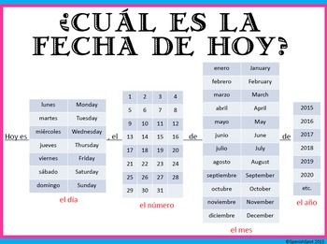

Slide 37
¿Cuál es la fecha? (de hoy = today)?
(Hoy) es ___________, el _____ de ________________.
(Hoy es (day of the week), el (number) de (month).)
Hoy es martes, el cinco de septiembre.
The ONLY exception is the FIRST day of the month:
«Hoy es jueves, el primero de septiembre.»

Slide 38
SWBAT express the date in Spanish. 1NL.1.d Use words and phrases without awareness of grammatical structures.
Check for understanding: on your whiteboard, write the date corresponding to the date you see and hold it up.
For example you see:
El doce de marzo
Write and hold up:
March 12

Slide 39
LLWBAT express the date in Spanish. 1NL.1.d Use words and phrases without awareness of grammatical structures.
Check for understanding: on your whiteboard, write the date corresponding to the date you see and hold it up.
El quince de diciembre

Slide 40
SWBAT express the date in Spanish. 1NL.1.d Use words and phrases without awareness of grammatical structures.
Check for understanding: on your whiteboard, write the date corresponding to the date you see and hold it up.
El veintiuno de febrero

Slide 41
SWBAT express the date in Spanish. 1NL.1.d Use words and phrases without awareness of grammatical structures.
Check for understanding: on your whiteboard, write the date corresponding to the date you see and hold it up.
El catorce de enero

Slide 42
SWBAT express the date in Spanish. 1NL.1.d Use words and phrases without awareness of grammatical structures.
Check for understanding: on your whiteboard, write the date corresponding to the date you see and hold it up.
El diecisiete de noviembre

Slide 43
SWBAT express the date in Spanish. 1NL.1.d Use words and phrases without awareness of grammatical structures.
Check for understanding: on your whiteboard, write the date corresponding to the date you see and hold it up.
El primero de abril
1/4

Slide 44
La fecha en Español…
¡Se escribe al revés!/Is written backwards!
El veinte de marzo: 20/3
El cinco de mayo: 5/5
El treinta y uno de octubre: 31/10

Slide 45
CFU: Como se escribe … en números…
El veintidós de abril
El primero de agosto
El cinco de junio
El quince de enero
El trece de septiembre

Slide 46
el mes – the month
el Día – the day
la semana – the week
el fin de semana – the weekend
Que día es hoy? – What day is today?
Ayer fue – yesterday was
Hoy es... – today is
Mañana será... – tomorrow will be
Cual es la fecha? – What’s the date?
El primero de… - the first of
Es el ___ de ____. – It’s the ___ of ___.
En tu paquete de Unit 1…

Slide 47
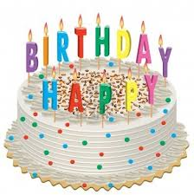
¡Mi cumpleaños es…
Take 30 seconds to look up what day of the week your next birthday is on. Write it on a piece of paper, followed by the numerical date.
Get up, walk around until the music stops. When the music stops, find a partner.
Share your birthday with that person using the sentence stem. Then, switch cards.
Continue to move around and say the new birthday.
Notes:
Once Ss have settled, ask what birthday they have returned to their seat with. Express in Spanish, even though they don´t know how to correctly express the date yet.

Slide 48
Board Game

Slide 49
DOL: Write the dates in Spanish. Recall how spanish speaking countries write the date!
1. 5/7
2. 22/3
3. 17/2
4. 20/1
5. 8/8
6. 31/11

Slide 52
HAZLO AHORA
¿Cuál es la fecha?
20/3
5/5
31/10
Repaso:
1) Que hora es?
7: 40
1:12
3:10

Slide 53
BIENVENIDOS A NUESTRA CLASE ESPANOL 1
HOY ES JUEVES, EL SEIS DE SEPTIEMBRE

Slide 54
OBJETIVO Y DOL
OBJ: LLWBAT categorize months of the year into the seasons in spanish.
LLWBAT talk about weather as it relates to different hemispheres.
DOL: OBJ: Given 5 locations and months, 100% of LLW write the season that would be occuring in that location with 80% accuracy.
Standard NL31a

Slide 55
Repaso de tiempo ¿Qué hora es en …?
¡Hablar con pareja!
https://www.timeanddate.com/worldclock/
Pick a city in the world. Ask your partner what time is it in that place by using the sentences stem:
¿Qué hora es en ________________?
Your partner will respond saying:
En _______________ es _________________________.

Slide 56
CALENDAR QUESTIONS
¿Cual es la fecha hoy?
¿Que día de la semana es?
¿Que día es mañana?
¿Qué día fue ayer?
¿Cual es el mes?
¿Cuantos días hay en el mes?
¿Como se escribe la fecha en números?
Around the room are several calendars. Based on your color, you will answer some of the following questions at each station.
The question(s) will be written on the top of each paper.
Rotate when the bell rings. NOT BEFORE!
Notes:
Sep.
Please use complete sentences en español.
1. ¿Cuál es la fecha hoy?
2. ¿Qué día es mañana?
3. When is Chile’s Independence Day?
Jun.
Please use complete sentences en español.
4. ¿Cuantos días hay en el mes?
5. When is Father’s Day in most of Latin America?
6. When is the New Year for the indigenous peoples of Bolivia?
7. ¿Cuál número es el mes?
Nov.
Please use complete sentences en español.
8. When is the Day of the Dead?
9. What day celebrates the anniversary of Mexico’s revolution?
10. ¿Cuantos días hay en el mes?
Feb.
Please use complete sentences en español.
11. Cual día es El Día de San Valentín?
12. Cuantos días…? How many days does Carnaval last?
13. ¿Cuantos días hay en el mes?
Ene.
Please use complete sentences en español.
14. En que día de la semana cayo el Año Nuevo este año?
15. Cuantos martes hay en este mes?
16. Cuantos domingos hay en este mes?
Dic.
Please use complete sentences en español.
17. En que dia de la semana es la Navidad?
18. Como se escribe la fecha de la Navidad?
19. What day does Winter begin in the northern hemisphere?
20. When is International AIDS (SIDA) awareness day?
21. What day does Summer begin in the southern hemisphere?
Abr.
Please use complete sentences en español.
22. When is international book day?
23. What day was Easter this year?
24. Cuantos lunes hay en este mes?
25. When is Secretary’s day?

Slide 57
What color sticky is on your desk? Label your paper accordingly.
Blue (azul)/Green (verde) – 1,5,10,15,25
Pink (rosa)/blanks – 2, 4,8,21,24
Yellow (Amarillo) – 3, 6, 9, 18, 20
Orange (naranja) – 7, 11, 14. 19, 22
White (Blanco) – 12, 13, 16, 17, 23

Slide 58
Saquen un papel por favor

Slide 59
Las estaciones del año…
Seasons:
primavera
verano
otoño
invierno
Estaciones:
Spring
Summer
Fall/Autumn
Winter
Notes:
(see p 19 act 2)

Slide 60
¿Cuáles son los meses en cada (each) estación?
El invierno
La primavera
El verano
El otoño

Slide 62
Las Estaciones
In your notes,write the corresponding season for the following.
1. Colorado Springs, Marzo
2. Thailand, Marzo
3. Rusia, Junio
4. New York, Octubre
5. Chile, Junio

Slide 63
MEMORIA
Turn all of your cards upside down in a random order on the desk.
With your group, you are trying to make as many spanish to english pairs as you can through trial and error and your memory!
Take turns in alphabetical order of your first name. A is first- Z is last
The person with the most pairs when all of the cards are gone wins.

Slide 64
DOL Turn it in today!!
1. Si es invierno en Colorado Springs, es ____________ en Sud África.
2. Si es verano en Colorado Springs, es _____________ en Argentina.
3. Si es primavera en Colorado Springs, es __________ en Perú.
4. Si es otoño en Colorado Springs, es ______________ en Australia.
5. Si es verano en Colorado Springs, es _____________ en Nueva York.

Slide 67
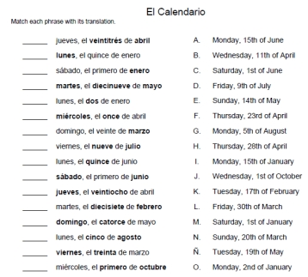
Independientemente

Slide 68
Bienvenidos a Nuestra Clase Español 1
Hoy es jueves, el ocho de Septiembre

Slide 69
OBJETIVO Y DOL
OBJ: LLWBAT write about the time and date and specific information related to the date and calendar in Spanish.
DOL: Given a specific date (students birthday’s), 100% of LLW write the answer to specific information related to the date and calendar in spanish 4/5 times.

Slide 71
HABLAR
Pretending your birthday is today.
1. ¿Que día es mañana?
2. ¿Qué día fue ayer?
3. ¿Cuantos días hay en el mes?

Slide 72
REPASO

Slide 73
BINGO Let’s do 3x3 – 9 squares Fill out your bingo sheet using these terms!
September fall 3rd of March
spring What is the date? Friday
January 12th of March 29th of April
The months Sunday Wednesday
The year 2nd of November The weekend
2018 Thursday October
February winter monday
Yesterday Today August
Tomorrow summer September
Saturday December The week

Slide 74
El mes
El Día
la semana
El fin de semana
Que día es hoy
Ayer fue
Hoy es...
Mañana será...
Cuántos días hay en...
Today is
The month
The Weekend
The week
How many days are there in..?
Tomorrow is..
The Day
Yesterday was..
What day is today
MATCHING

Slide 75
1) Hoy es lunes. Mañana será martes ¿Que día fue ayer?
2) Mañana será jueves. Ayer fue martes. ¿Que día es hoy?
3)Ayer fue sábado. Hoy es domingo. ¿Que día es mañana?
4)Hoy es jueves. Mañana será viernes ¿Que día fue ayer?
5) Mañana será martes. Ayer fue domingo. ¿Que día es hoy?
6) Ayer fue viernes. Hoy es sábado. ¿Que día es mañana?
OBJ: LLWBAT write about the time and date and specific information related to the date and calendar in Spanish.
Notes:
Pick at random, once completed, to share out the answers.

Slide 78
Extra Material

Slide 79
Hay- there is/ there are In a question- Is there/ Are there? Cuándo- when?

Slide 80
Go Fish! Try to make as many english to spanish pairs as you can! Oldest = Shuffle and deal cards. 4 per person Youngest- start the game off
To ask for a card:
Turn to someone in your group and say,
Do you have ______ in Spanish/ English?
Tienes ___________ en español/ingles?
If that person has the card, make the pair!
If that person does not have the card, they will say:
Pesca!
Take another card
First person to make all their cards in pairs wins!

Slide 81
Based on the
Mayan symbols
Complete the
math problems

Slide 82
&
WORKSHEET

Slide 83
Practicar: Write the date and time according to the calendar

